Slide 1
SCRUM

Slide 2
Historia
Esta metodología empieza a esbozarse en 1986. Un par de docentes japoneses imaginan en esta época una manera de aumentar la velocidad de desarrollo de una aplicación, conservando al mismo tiempo una fuerte noción de flexibilidad.
Para esto, imaginaron un equipo que posea múltiples competencias y que pudiera abordar el conjunto de tareas necesarias para la realización del producto.
Su enfoque se basa en el concepto enunciado por el rugby de quince jugadores: un equipo unido que tiene como objetivo común hacer avanzar el balón hacia el campo contrario.

Slide 3
¿Qué es Scrum?
Scrum se define como un marco de trabajo para el desarrollo, entrega y mantenimiento de productos complejos, que es al mismo tiempo ligero, sencillo de entender y difícil de dominar.

Slide 4



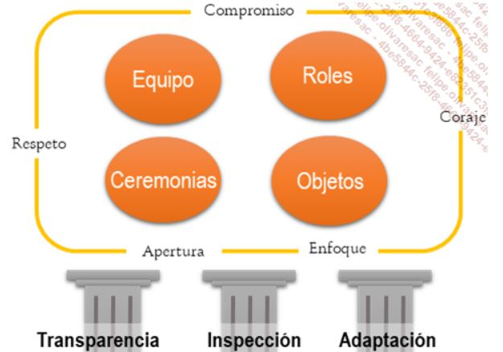
z
Podemos posicionar fácilmente los conceptos principales en un esquema de conjunto muy resumido:

Slide 5
Los valores de Scrum
En la versión de la "Scrum Guide" del año 2016, apareció la noción de "valores". Esto vendría siendo una excelente idea, porquene el primer factor esencial del éxito en la implantación de Scrum o de cualquier otro método ágil, es la postura adoptada por los miembros de la organización ágil.

Slide 6
El hecho de que el equipo los encarne y los sitúe en el centro de su modo de funcionamiento, es de alguna manera un requisito previo y el medio privilegiado para que los pilares Scrum, es decir transparencia, inspección y adaptación (de los que hablaremos más adelante), se conviertan en una realidad con todo su esplendor.
Por lo tanto, vale la pena pasar un poco de tiempo detallando lo que esperamos de estos conceptos, a los que no estamos forzosamente acostumbrados, a destacar en el marco de los métodos tradicionales de gestión de proyectos.

Slide 7
Compromiso
Veremos que, en Scrum, se pedirá al equipo un compromiso colectivo alrededor de un objetivo: por lo tanto, esperamos que cada uno de los miembros del equipo se comprometa personalmente, sea cual sea su función o posición. Esto es crucial para la motivación y el rendimiento del equipo.

Slide 8
Coraje
Para asegurar que se alcanzan los objetivos, algunas veces es necesario tomar decisiones o hacer elecciones que no son fáciles, lo que demanda un cierto grado de coraje y, en particular, arriesgarse a fallar.
Por lo tanto, una cierta tolerancia al fallo va de la mano junto a este valor: Scrum permite por definición, que los fallos tengan pocas consecuencias.

Slide 9
Enfoque
Desde el momento en el que se ha conseguido un compromiso colectivo del equipo Scrum, cada uno debe enfocar su energía en una misma dirección, para asegurar el éxito en la consecución del objetivo.

Slide 10
Apertura
En Scrum (como debemos hacer por otra parte en cualquier otro proyecto, independientemente del método), los miembros del equipo se centran en no ocultar nada, de manera que se puedan tomar las mejores decisiones con conocimiento de causa. Por ejemplo, si un miembro del equipo tiene dificultades o identifica un problema, se debe compartir con el resto.

Slide 11
Respeto
En primer lugar, a título individual, la capacidad de escucha y el respeto por las ideas u opiniones de cada uno de los otros miembros del equipo: por supuesto, tenemos todo el derecho de no estar de acuerdo, pero se resuelve el problema sin entrar en conflictos o utilizar la autoridad. Normalmente usamos el término de amabilidad en la actitud a adoptar.
También un proyecto Scrum tiene un marco de trabajo y funciones bien definidas, con reglas precisas. Lo mínimo será centrarse en respetarlas.

Slide 12
Equipo de Scrum
Muchos elementos de Scrum se basan en la noción de equipo. Se construye alrededor de tres roles:
Product Owner
Scrum Master
Equipo de Desarrollo

Slide 13
Product Owner
El Product Owner (comúnmente llamado PO) tiene la visión del producto. Su rol principal es transmitir, a través de la redacción de documentos, que llamaremos a partir de ahora User Stories. El conjunto de las User Stories constituye una lista de necesidades que forman lo que se llama Product Backlog.

Slide 14
Scrum Master
La función del Scrum Master se puede resumir como la de "facilitador". El Scrum Master tiene la misión de eliminar los obstáculos que pueden aparecer a los miembros del equipo, garantizando que el método Scrum se aplica correctamente. Sin embargo, preste atención para no confundir Scrum Master y Jefe de Proyecto.

Slide 15
Equipo de Desarrollo
El equipo de desarrollo reúne múltiples funciones y tiene como misión desarrollar las User Stories contendidas en el Product Backlog, con el objetivo de ofrecer un entregable de calidad. A pesar de la mezcla de los perfiles, Scrum no realiza diferencias entre los diferentes miembros del equipo. A un arquitecto se le llamará desarrollador, como también a un diseñador, etc.
El equipo de desarrollo se autoorganiza, es decir que ninguna persona tiene la autoridad sobre la manera en la que debe realizar su trabajo, ni sobre lo que debe realizar.

Slide 16
Pilares de Scrum
Scrum es una metodología o marco de trabajo, que se basa principalmente en la experiencia, lo que se ve reflejado en sus tres pilares fundamentales:
Transparencia
Inspección
Adaptación

Slide 17
Transparencia
En Scrum, transparencia significa que toda persona implicada en el proyecto debe entender fácil y rápidamente el estado del proyecto. Sólo con la aplicación de un lenguaje común se puede conseguir esta transparencia.
Debido a que este es un pilar de vital importancia dentro de Scrum, se debe formar a los futuros actores de un proyecto, así como los miembros del equipo de gestión para que la comunicación se realice de forma adecuada.

Slide 18
Inspección
El equipo de Scrum, con bastante frecuencia, debe inspeccionar lo que produce y el estado de avance respeto a sus objetivos, sin que esto entre en conflicto con la productividad del equipo
Esta inspección permite evitar que, cuando el producto esta cerca de ser terminado, aparezcan un conjunto de problemas. En este estado ya es demasiado tarde.

Slide 19
Adaptación
Si durante una inspección existen desviaciones (calidad del entregable, retrasos, etc.), se debe realizar un ajuste para minimizar sus impactos. Los elementos de Scrum que se describen más adelante son ideales para visualizar rápidamente cualquier aspecto positivo o negativo del avance; por tanto, no hay que descuidarlos.

Slide 20
Eventos
A las diversas reuniones que conocemos propias de la gestión de un proyecto tradicional, en el método Scrum se añaden un determinado número de eventos específicos llamados ceremonias.
Hacer un proyecto con Scrum, es vivir en un entorno donde todo tiene una duración limitada. Por lo tanto, no es cuestión de tener reuniones extensas como todavía vemos muy habitualmente en la vida diaria de los proyectos, sino vigilar de manera escrupulosa no sobrepasar la duración máxima asignada a cada evento.

Slide 21
Sprint
El Sprint no es una reunión en el sentido tradicional. Un Sprint se corresponde con un periodo de tiempo, de una duración máxima de un mes.
Se realiza un incremento del producto en estado terminado, usable y potencialmente entregable.

Slide 22
La reunión de planificación del Sprint
El contenido de un Sprint se prepara durante la reunión de planificación, que no debe exceder de 8 horas para un Sprint de un mes o 4 horas para un Sprint de dos semanas.
Durante esta reunión se convoca al equipo de scrum, y se define el objetivo del Sprint y las tareas a realizar.

Slide 23
Melé diaria
Se llevan a cabo cada día por el equipo de desarrollo, con una duración de 15 minutos. El objetivo de esta reunión es realizar un punto de sincronización respecto a las tareas de desarrollo actuales y permitir la planificación de las siguientes 24 horas. Esta ceremonia también se llama Daily Scrum, stand up Meeting o incluso Scrum Meeting

Slide 24
La revisión del Sprint
Con una duración máxima de 4 horas para un Sprint de un mes (2 horas para un Sprint de dos semanas), este evento reúne a todos los miembros del equipo Scrum alrededor de una demostración del entregable proporcionada al final del Sprint.
El objetivo de esta demostración es presentar el trabajo realizado por el equipo de desarrollo, hacer un punto de sincronización preciso respecto al avance del proyecto e indicar los eventuales ajustes en términos de trayectoria o de contenido a realizar en el siguiente Sprint.

Slide 25
Retrospectiva del Sprint
Ya para finalizar, la retrospectiva del Sprint permite analizar cómo se ha desarrollado el trabajo del equipo Scrum en sí mismo, con el objetivo de prever si es necesaria la aplicación de un plan de mejora.
Con una duración máxima de 3 horas para un Sprint de un mes, es en este momento cuando el equipo puede expresar sus opiniones sobre los aspectos a mejorar o mantener.

Slide 26
Herramientas de Scrum
Esta metodología propone el uso de un determinado numero de herramientas, las cuales serían:
Backlog del Producto
Backlog del Sprint
Seguimiento del progreso

Slide 27
Product Backlog
Esta herramienta contiene las necesidades del Product Owner, traducidas en formas de User Stories, Se ordenan de acuerdo a los criterios definidos por el Product Owner. El impacto de esto es que las Stories se desarrollarán en el orden definido.

Slide 28
Backlog de Sprint
El Sprint Backlog es una lista de las User Stories, resultado del Product Backlog
Cada User Story se descompone en tareas antes de realizarse por el equipo de desarrollo.

Slide 29
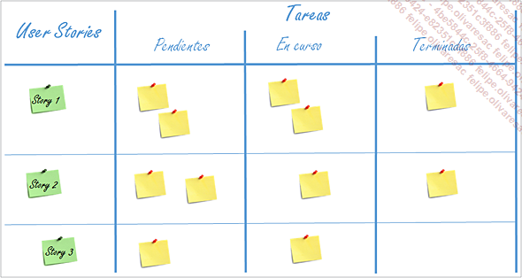
z
Aspecto visual de un Sprint Backlog. El objetivo es que al final del Sprint, todas las etiquetas estén en la columna derecha

Slide 30
Seguimiento del progreso
Siempre con un objetivo de transparencia y de comunicación de la información a los miembros del proyecto Scrum, es fundamental establecer los medios que permitan realizar un seguimiento de manera resumida al progreso del equipo, respecto al objetivo del Sprint, complemento de la visión ofrecida por el Scrum Board.

Slide 31
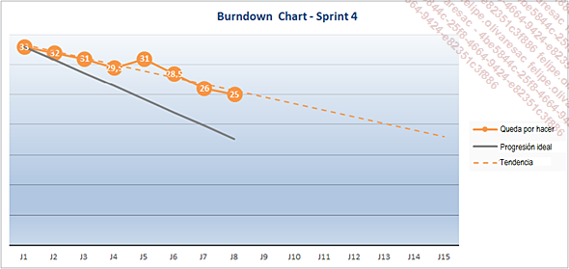
z
Se añade una tendencia lineal que permite apreciar lo que falta por hacer de manera ideal, día a día, desde el inicio al final del Sprint.

Slide 32
El equipo de Scrum

Slide 33
En primer lugar, observe que el equipo Scrum está formado por todos los actores del proyecto, que tienen asociado uno de los tres roles definidos por el método:
Scrum Master cuyo rol es, en resumen, "engrasar la cadena“.
Product Owner es el responsable de la visión de producto y de la priorización de las necesidades.
El equipo de desarrollo se encarga de diseñar, desarrollar y probar la aplicación.

Slide 34
Características
El equipo es auto-organizado, es decir, el equipo debe poder elegir la mejor manera de alcanzar el objetivo que se le asigna y para lograr esto, debe tener toda la libertad posible para poder organizarse.
No será sorprendente escuchar a alguien decir que este punto es difícil de implementar en las estructuras piramidales, que todavía forman la mayor parte de las empresas y puede ser duro de aceptar para los managers, donde uno de los roles tradicionales es definir la organización.
Para ser realista, podemos decir que aquí el objetivo es obtener la mayor autonomía posible, porque es raro que todavía se pueda encontrar la posibilidad de una auto-organización total.

Slide 35
Los equipos son multidisciplinarios, lo cual es ventajoso en el sentido que disponen de todas las competencias necesarias para desarrollar su trabajo, sin depender de recursos o competencias que no sean del equipo.
Aun así, no siempre es posible aplicarlo, dado que no siempre los miembros del equipo carezcan de algunas competencias.

Slide 36
Scrum Master

Slide 37
Scrum Master
El Scrum Master es el elemento principal en el método scrum y juega un rol desconocido en algunos métodos de proyecto tradicionales.
Muchas veces no se entiende cual es el rol del llamado Scrum Master, por lo que es necesario saber que este rol no es:
Manager
Jefe de Proyecto
Líder técnico.

Slide 38
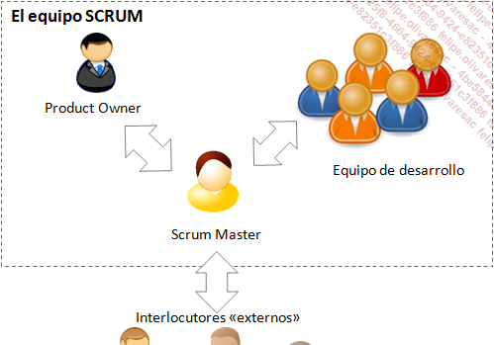
z
El Scrum master es un líder al servicio de todos los miembros del equipo ágil, que elimina los puntos de bloqueo y es el garante del respeto a los principios ágiles, actuando de interfaz entre los actores exteriores y el equipo Scrum.

Slide 39
Responsabilidades del Scrum Master
Aunque el Scrum Master no sea un jefe de proyecto, de todas maneras, posee ciertas responsabilidades, que son fundamentales para el correcto desarrollo del proyecto:
Aplicación de Scrum
Eliminar los obstáculos.
Optimizar las interacciones.
Líder del cambio

Slide 40
Aplicación de Scrum
En este sentido, el Scrum Master se debe asegurar de que la teoría, las prácticas, las reglas y los valores se adopten, se entiendan y sean aplicadas por todos.
Por ejemplo, puede ser útil que el Scrum Master se tome el tiempo necesario al inicio del proyecto para reunir al equipo Scrum y realizar una correcta nivelación del conjunto de actores, para que tengan la misma visión del marco del trabajo y resolver dudas y posibles preguntas.

Slide 41
Una de las tareas básicas del Scrum Master es facilitar o asegurar el buen funcionamiento de las reuniones formando parte de la ceremonia Scrum:
Planificación del Sprint,
Scrum Meeting o Daily Meeting,
Revisión del Sprint,
Retrospectiva del Sprint.
Cabe destacar que esto no es algo exclusivo de el Scrum Master, ya que otros miembros del equipo pueden facilitar estas reuniones.

Slide 42
El Scrum Master está al servicio del Product Owner, al que asiste en la implementación de Scrum y le ayuda a desempeñar eficazmente este rol especialmente importante. El Scrum Master debe ayudar:
Escribir las User Stories
En la construcción del Backlog de producto
Adoptar técnicas eficaces para gestionar el Backlog
Es importante destacar que en ningún caso el Scrum Master puede tomar decisiones.

Slide 43
Cabe mencionar que las responsabilidades del Scrum Master no se limitan solo al equipo. También está al servicio de la organización en su conjunto y en este sentido contribuye a la adopción de Scrum de manera más global, así como a explicar cómo funciona Scrum en las partes que forman parte del proyecto pero que no forman parte del equipo ágil.

Slide 44
Eliminar los Obstáculos
Una de las tareas principales del Scrum Master es la de trabajar para eliminar los bloqueos que el equipo encuentre, para que se pueda concentrar en la consecución de los objetivos fijados con los PO.
Estos bloqueos normalmente se identifican como consecuencia de los seguimientos cotidianos o los ejercicios de retrospectiva y para resolverlos puede ser necesario que el Scrum Master se relacione con otros miembros de la organización "externos al proyecto".

Slide 45
Cabe destacar, que no es responsabilidad del Scrum Master resolver todos los pequeños problemas, ya sea de orden o relacionados con el desarrollo del proyecto propiamente dicho

Slide 46
Optimizar las interacciones
El Scrum Master debe facilitar permanentemente las relaciones entre los actores del proyecto y hacer que estas sean lo más fluidas posible y alineadas con los valores Scrum.
Pero no hay que olvidar que un proyecto, ya sea Scrum o no, no vive en un entorno aislado: interactúa con numerosos actores que no forman parte del equipo. Es responsabilidad del Scrum Master hacer que estas interacciones no sean perjudiciales para la correcta marcha del proyecto.

Slide 47
No es raro ver que un director de servicios informáticos solicite al Product Owner o al Scrum Master que presione al equipo de desarrollo por diversas razones. El rol del Scrum Master incluye la función de atemperar la situación y explicar por qué este tipo de peticiones no están en línea con la manera de trabajar del equipo.

Slide 48
Líder del cambio
El cambio es una responsabilidad muy importante a nuestros ojos, pero en ocasiones difícil de asumir, en particular cuando se trata de acompañar un equipo en un entorno que no es ágil. En efecto, ser líder del cambio significa modificar un poco las costumbres de la empresa y proponer acciones adecuadas, que puedan entrar en el marco de la conducta del cambio.

Slide 49
Competencias del Scrum Master
Ser Scrum Master no se improvisa y no todo el mundo puede ostentar este rol: hay un requisito previo importante en términos de conocimientos y de relaciones humanas. Estos requisitos serían los siguientes.
Conocer Scrum.
Ser un líder
Ser comunicativo
Tener capacidades de mediación.
Ser transparente.

Slide 50
Conocer Scrum
Para esto, es muy aconsejable que el Scrum Master siga una formación y un coach le ayude durante la primera puesta en práctica de Scrum.
También es importante que el Scrum Master no se conforme con esta formación inicial y que la necesidad de mejorar permanentemente su conocimiento le lleve a consumir la abundante información que hay disponible: artículos en Internet, libros, conferencias, grupos de profesionales locales, etc.

Slide 51
Ser un líder
Como ya se ha visto, una de las responsabilidades del Scrum Master es guiar al equipo en el uso del método, para que pueda alcanzar sus objetivos.
Por supuesto, no se trata de imponer y dictar su ley sino de saber encontrar las actitudes y palabras justas que permitan al equipo alcanzar el objetivo fijado, a saber, entregar un producto que funcione como resultado de una iteración.

Slide 52
Ser comunicativo
La comunicación es un elemento principal de la actividad del Scrum Master: por una parte, porque debe poder animar el conjunto de las ceremonias, pero por otra debido al hecho de que se verá obligado a relacionarse con cualquier persona útil para el proyecto, eventualmente personas que no estén relacionadas con el equipo. En este marco es posible que se relacione con managers, algunas veces de alto nivel, y no puede haber inhibiciones particulares a este respeto.

Slide 53
Capacidad de mediación
En cualquier grupo humano los conflictos son muchas veces inevitables. Por tanto, el Scrum Master debe poder jugar el rol de mediador en relación a los miembros del equipo.
No debe tomar partido, pero sí saber escuchar y ayudar a encontrar una solución, que sea aceptable por las diferentes partes.

Slide 54
Ser transparente
Scrum permite identificar rápidamente los errores de funcionamiento. Esto tiene sus ventajas, pero también puede ser difícil de admitir para ciertas personas: no siempre es evidente que hay que aceptar que el proyecto en el que somos Scrum Master no va por buen camino.
Por lo tanto, es importante que el Scrum Master aliente la transparencia de todos los miembros del equipo respeto al avance y la situación real del proyecto y predicar con el ejemplo, entre otras ocasiones cuando se trate de rendir cuentas al management.

Slide 55
Product Owner

Slide 56
Product owner
Es la persona que posee la visión del producto que se debe realizar.
Es la parte visible porque centraliza el conjunto de necesidades de los usuarios, con el objetivo de ser su único representante. "Propietario del producto" no parece por tanto ser una traducción correcta, porque no es el único propietario del producto.
Es habitual que el término Product Owner o PO no se traduzca y se utilice como tal.

Slide 57
Responsabilidades del Product Owner

Slide 58
Crear la visión del producto
Por medio de diferentes, el Product Owner define la visión del producto respondiendo a una o varias problemáticas, guiado por objetivos concretos. Por supuesto, esta visión de producto debe estar alineada con la de los usuarios o clientes, por lo que el PO debe ser la única voz frente al equipo Scrum.

Slide 59
Gestionar el Product Backlog
El Product Owner es el único responsable del Product Backlog. En consecuencia, tiene la responsabilidad de escribir los elementos de este Backlog y priorizarlos.
Esta tarea implica mucho trabajo y le confiere una gran responsabilidad. Como ya hemos visto anteriormente, el Scrum Master puede ayudar en esta tarea, implementando talleres o dando consejos.

Slide 60
No es necesario que el Product Owner gestione por si solo el Product Backlog. En algunas organizaciones el PO solicita la ayuda de analistas.
Aun así, solo el Product Owner tendrá la responsabilidad de priorizar una u otra funcionalidad entre el conjunto del Product Backlog y tomar las decisiones.

Slide 61
Maximizar el valor del producto
Definir y priorizar el Product Backlog no es suficiente: no hay que olvidar que el PO debe poder explicar las necesidades al equipo de realización. Tener en cuenta el retorno de experiencia y las preguntas es un elemento principal en la definición de un Product Backlog pertinente.
El objetivo del PO no es solamente dar el máximo valor al producto, sino también al trabajo del equipo y no obtener un máximo beneficio del trabajo de este.

Slide 62
Definir el plan de entrega
No corresponde al Scrum Master ni al equipo de realización decidir las fechas de entrega ni el perímetro de las Releases (una Release es una entrega del proyecto que agrupa el trabajo de algunos Sprints).
Es el Product Owner quien define estas entregas, en estrecha colaboración con el Scrum Master y el equipo de desarrollo, teniendo en cuenta la experiencia que este tiene sobre su propia capacidad de hacer o sobre una u otra restricción técnica.

Slide 63
Integración en el proceso Scrum
El Product Owner debe participar en el conjunto de ceremonias donde sea requerida su presencia, así como colaborando estrechamente con el equipo.
Forma parte del equipo y debe evitar caer en un esquema tipo cliente/proveedor, en su relación con el equipo.
Debe tener disponibilidad siempre. En la mayoría de los proyectos Scrum a lo largo del proyecto siempre será necesaria su presencia. Especialmente durante el Product Backlog.

Slide 64
Es habitual ver proyectos en los que el verdadero Product Owner está poco implicado en el día a día del proyecto y delega su labor en un “delegado" que sí está implicado a diario si el "verdadero PO" no puede estarlo. Esta practica no es recomendable
La noción de que alguien de managment/gerencia pase tanto tiempo en el proyecto aún es difícil para ellos comprenderla.

Slide 65
Aprobar el resultado de un Sprint
Durante la revisión del Sprint, el Product Owner tiene la posibilidad de aceptar o no la entrega realizada por el equipo de desarrollo.
Este rechazo o aprobación se debe basar en indicadores propios, pero compartidos con todos los miembros del equipo Scrum. Uno de estos criterios es, evidentemente, el resultado de las pruebas de aceptación realizadas sobre las User Stories del Sprint.

Slide 66
Poderes y limites
El Product Owner tendrá poder para:
Construir el contenido del Backlog de Producto y de esta manera definir el contenido de los Sprints y Releases.
Definir las prioridades y funcionalidades candidatas en cada Sprint.
Algo importante acerca del ultimo punto es que cuando un Sprint ha comenzado la modificación de las funciona-lidades de ese Sprint no es posible.

Slide 67
Personalidad y competencias del Product Owner

Slide 68
Tener conocimientos funcionales
El primer requisito consiste en un correcto control del dominio funcional y (si se trata de un producto comercial) del mercado existente para el producto que se va a realizar.
Por supuesto, él solo no puede tener todo el conocimiento funcional exhaustivo y los expertos del negocio le pueden apoyar.

Slide 69
Ser organizado
Es importante que el Product Owner defina una visión a corto, medio y largo plazo, para las funcionalidades que se deben abordar, con niveles de detalle diferentes, con el objetivo de optimizar el trabajo de redacción de las User Stories. Esto le permitirá definir las User Stories de manera completa en el momento oportuno.

Slide 70
Tener capacidad de toma de decisión
Como ya hemos visto, el Product Owner es la voz de los usuarios o clientes. Por lo tanto, debe poder decidir sobre sus deseos, priorizando (y manteniendo siempre en mente la maximización del valor del producto y del trabajo del equipo) y haciéndolo de tal manera que la visión del producto sea entendida y aceptada por todos.

Slide 71
Sprint

Slide 72
Duración de un Sprint
La elección de la duración de los Sprint no es algo trivial y es meritorio darle algo de tiempo.
No existe una duración ideal, pero, como regla general, un Sprint durará 2, 3 o 4 semanas. Se considera que una semana es una duración realmente difícil de aplicar.
Para un equipo poco experimentado, puede ser complicado seguir un ritmo de Sprints de 2 semanas. Sin embargo, si el proyecto dura solo algunos meses, se prestará atención a no elegir una duración demasiado larga.

Slide 73
Por el contrario, un equipo bien experimentado sacará ventaja de un ritmo de 2 semanas, entregando resultados de manera más frecuente.
Prestar atención también a elegir un ritmo adecuado respecto a la disponibilidad del PO, si no se dedica al 100% al proyecto
Existe el riesgo de que esté ocupado normalmente con aspectos relacionados con el negocio de base, por lo tanto, preste atención y permítale asistir a los eventos en los que su presencia es necesaria.

Slide 74
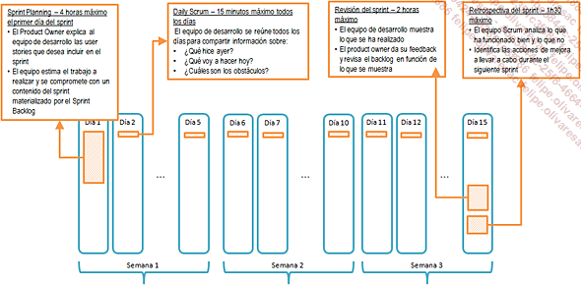
El ritmo de Sprint y requisitos previos
z
Lo siguiente es una representación de como es el ritmo de un Sprint con sus diferentes ceremonias. Esto equivale a un Sprint de 3 semanas.

Slide 75
Entorno de trabajo
El primer requisito previo de un Sprint afecta al entorno de trabajo. Además del aspecto técnico (hardware, licencias, etc.), es necesario asegurarse de que se presentan las condiciones necesarias para el bienestar del equipo y para que pueda desempeñar un trabajo eficaz.
Es útil, si tenemos la posibilidad, prever un espacio dedicado para el equipo, que también se utilizará para los eventos Scrum y para las sesiones de trabajo que necesiten reunir a varias personas, sin molestar al resto.

Slide 76
También se pueden utilizar las paredes para mostrar toda la información útil (Scrum Board, Burn Downs, etc.): si no hay sala privada, prever superficies de visualización (paredes, ventanales, etc) en el espacio de trabajo del equipo para este efecto.
Evidentemente, si el equipo no está físicamente junto, este espacio dedicado es todavía más importante (con todo el equipamiento para organizar reuniones por vídeo-conferencia) y será necesario invertir en herramientas de comunicación y compartición de documentos eficaces.

Slide 77
Equipo
Antes de comenzar un Sprint hay que asegurarse de que el equipo está disponible y es idéntico al que ha realizado la planificación.

Slide 78
Definición de terminado o DoD
Consiste en definir cuando una historia de usuario esta completamente terminada.
Si esta en un equipo de proyecto lo más probable es que se le invitará a resolver la siguiente pregunta: “Según tu criterio, ¿Cuándo estimas que la Story que desarrollas está terminada?”

Slide 79
Para que no haya ambigüedad en su significado, es necesario que el equipo defina la noción de “terminado”.
Esta noción debe verse reflejada en una lista visible y aceptada por todos, que permita poner fin a una User Story, así como a un Sprint.
Estas listas no están congeladas en el tiempo. Deberán evolucionar con el contexto del proyecto y el aprendizaje realizado en cada Sprint.

Slide 80
Reunión de planificación de Sprint
La reunión de planificación del Sprint (o Sprint Planning) es una ceremonia importante en el método Scrum. Una planificación del Sprint mal realizada puede poner en riesgo un Sprint completo.
La sesión de planificación del Sprint, habitualmente guiada por el Scrum Master, se desarrolla en tres partes:
Presentación de las User Stories por el Product Owner.
¿Qué trabajo se realizará durante el Sprint? (Objetivo del Sprint).
¿Cómo realizar el trabajo previsto? (División de las User Stories en tareas de desarrollo).

Slide 81
Presentación de las User Stories
Durante esta fase, es cuando cada User Story se leerá y se explicará al equipo de desarrollo para que tenga todos los elementos necesarios para poder estimar su complejidad de desarrollo y visualizar la descomposición en tareas (desarrollo, pruebas, etc.).
Prestar atención a la forma que se elige para presentar cuando ostenta el rol de Product Owner. Habitualmente el método preferido es recorrer una a una las líneas de un archivo Excel que contenga las User Stories, lo que no es recomendable.
Las User Stories se escriben en los post-it y se muestran uno a uno en un tablero por orden de importancia.

Slide 82
Obejtivo del Sprint
Después de que el Product Owner haya revisado el conjunto del Product Backlog que considera para el Sprint, el equipo ahora puede estimar cada User Story. Se puede prever una duración del orden de 3 horas para esta etapa, para un Sprint de un mes.
Cada User Story que el equipo de desarrollo tenga en cuenta será añadida al Sprint Backlog y, por lo tanto, conducirá a la definición del objetivo del Sprint
A pesar del aspecto técnico de esta fase el Product Owner debe estar presente o poder ser preguntado.

Slide 83
Puede que el PO haya sobreestimado la capacidad del equipo de desarrollo, o puede el equipo de desarrollo se de cuenta que no hay suficientes User Stories para el Sprint. En este caso el PO y el equipo deben entrar en una negociación para añadir o eliminar User Stories.

Slide 84
¿Cómo realizar el trabajo previsto?
Ahora que el Sprint Backlog está constituido, ha llegado el momento para el equipo de desarrollo de responder de manera concreta a la pregunta: "¿Cómo realizar estas User Stories?".
Para hacer esto, la última etapa de la planificación del Sprint prevé que cada User Story se descompondrá en tareas, que son los trabajos a realizar por cada desarrollador o tester, para conseguir realizar completamente la user story.
En principio, las tareas se describen en las fichas o post-it ubicados en la columna "Pendiente" del Scrum Board, junto a la Story correspondiente.

Slide 85
Daily Scrum

Slide 86
Con el objetivo de respetar los tres pilares del método Scrum que permiten anticipar cualquier eventual desvío, es indispensable evaluar la situación a diario.
En este momento podemos ser transparentes, expresando las dificultades encontradas y mostrando el trabajo realizado, así como comprobar la adaptación a la diferente información generada.

Slide 87
Un protocolo a respetar
El Scrum Meeting forma parte de las ceremonias de Scrum y, por consiguiente, debe seguir directivas concretas:
Esta evaluación debe reunir a todo el equipo de realización y al Scrum Master delante del tablero de tareas y del gráfico de seguimiento (Burn Down u otro).
Puede ser útil que el Product Owner (o alguno de sus representantes) participe, pero debería estar de oyente.
Puede haber invitados (miembros del management, ayudantes externos del equipo, etc.) pero estos últimos deben tener también un papel pasivo.
La duración no puede exceder 15 minutos.
La reunión se debe desarrollar diariamente a la misma hora, en un momento en el que todos los participantes cuya asistencia sea obligatoria puedan estar presentes
Los participantes deben permanecer de pie (de ahí el nombre "Stand up meeting" que algunas veces se da a esta ceremonial), lo que evitará que se pase demasiado tiempo en este tipo de reuniones.

Slide 88
El primer objetivo del Scrum Meeting es ser transparente sobre el trabajo realizado desde el punto anterior y dar una visión precisa de la situación del Sprint a los participantes. Para ello, cada miembro del equipo debe responder a las tres preguntas siguientes:
¿Qué he hecho ayer?
¿Qué voy a hacer hoy?
¿Qué dificultades he encontrado?
No se trata de intentar resolver los problemas durante esta reunión, lo que puede penalizar su duración y rápidamente sobrepasar los 15 minutos establecidos. Cada problema se podrá resolver y discutir después de este punto de situación por parte de los miembros del equipo. El Scrum Master debe vigilar esta situación.

Slide 89
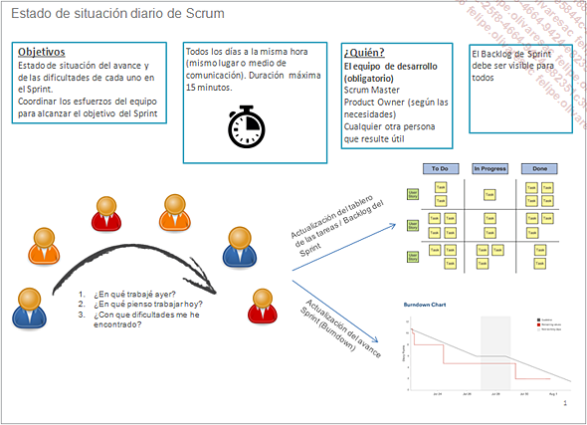
La imagen muestra de que va este modo operative.

Slide 90
Scrum Master y su rol en el Scrum Meeting
Además de facilitar la ceremonia vigilando que se respete el turno y tiempo de palabra y que cada uno escuche con atención, deberá vigilar los problemas que no se puedan resolver por los miembros del equipo.
El Scrum Master debe vigilar que los puntos de bloqueo se resuelvan, para que el equipo de realización pueda concentrarse en su objetivo principal: producir una aplicación de calidad.

Slide 91
Seguimiento de avances
La melé diaria es la ocasión de visualizar el avance de las User Stories y de las tareas asociadas.
Durante su turno de palabra, el miembro del equipo debe actualizar el estado, si todavía no lo ha hecho: Pendiente, En curso, Finalizado.
A continuación, el equipo va a actualizar el gráfico Burn Down Chart con el objetivo de visualizar lo que falta por hacer y proyectarse hacia la consecución del resultado del Sprint.

Slide 92
Opciones de Seguimiento
Si hace el seguimiento en relación a lo que falta por hacer para llegar al estado "Terminado o no" de las Stories. Este es el enfoque más riguroso, porque al final del Sprint la medida del éxito del resultado estará únicamente relacionado con esto. Puede ser bastante frustrante, porque mientras no se termine la última tarea, la Story no está terminada, pero pone en evidencia algunos problemas, como la concentración de las pruebas al final del Sprint.

Slide 93
Si se utiliza la estimación en horas a nivel de las tareas, puede actualizar el Burn Down en función del avance de estas tareas.
Para hacer esto, se pide a cada desarrollador actualizar lo que falta por hacer de las tareas sobre las que ha trabajado.
Se trata del tiempo objetivo y no del tiempo calculado. Preste atención, este enfoque puede dar una falsa impresión de avance
Si no tenemos tiempo de hacer la última tarea de pruebas antes del final del Sprint, no servirá de nada haber hecho el 90% del trabajo: la Story no estará terminada.

Slide 94
“No tengo nada más hacer”
Puede que, durante el Scrum Meeting, alguno de los miembros del equipo termine su turno de palabra con "No tengo nada más que hacer".
En este caso, el Scrum Master nos invitará a continuar con la reunión y al final de esta, visto el avance de las tareas y de los diferentes añadidos, se puede solicitar a esta misma persona si es que hará alguna otra tarea.
Si a pesar de todo esta persona continúa en su posición e insiste en que no tiene nada que hacer, esto pone en evidencia un problema que se debe resolver rápidamente, a través de un coaching, escuchando a la persona.

Slide 95
La melé diaria permite evaluar la situación, teniendo en cuenta el objetivo del Sprint, preguntando al equipo sobre su grado de confianza respeto al cumplimiento del objetivo fijado por el Sprint y observando la tendencia del Burn Down chart.

Slide 96
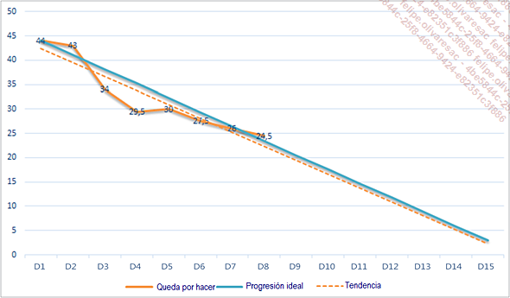
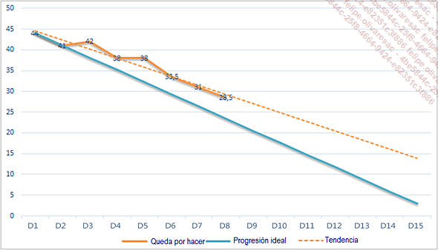
El equipo progresivamente va acumulando un retraso. Se anticipará un no cumplimento de objetivos
El equipo se ha adelantado al inicio, pero progresa en línea con el objetivo

Slide 97
Caso N°1: El equipo piensa terminar anticipadamente
En este caso es necesario solicitar al Product Owner una o varias User Stories que se puedan integrar en este Sprint.
Si permanece un día y visiblemente no es posible añadir User Stories, podemos aprovechar este tiempo para realizar la refactorización del código y volver a pasar las pruebas, para asegurarse de la calidad del entregable.

Slide 98
Caso N°2: El equipo piensa que no podrá terminar
En este caso es necesario negociar con el Product Owner para retirar aquellas que juzga menos prioritarias en este Sprint, y que se puedan integrar en el Sprint siguiente. Normalmente, los equipos temen este momento, porque esto significa que han encontrado dificultades. Pero aquí está toda la fuerza de Scrum: poder anticipar los desvíos.

Slide 99
Caso N°3: El equipo no podrá demostrar nada durante la revisión del Sprint
En este caso es necesario negociar con el Product Owner para retirar aquellas que juzga menos prioritarias en este Sprint, y que se puedan integrar en el Sprint siguiente. Normalmente, los equipos temen este momento, porque esto significa que han encontrado dificultades. Pero aquí está toda la fuerza de Scrum: poder anticipar los desvíos.

Slide 100
Actividad
De acuerdo a lo visto sobre Scrum y en sus propias palabras ¿Cuáles serían las ventajas de ocupar esta metodología?
¿Cuál es la desventaja que el Product Owner no participe de las ceremonias de Scrum?
¿Cuál es la diferencia entre Product Backlog y Sprint Backlog?

